Slide 1
Knappe Kleuters…. Ken je dat kind?

Slide 2
Het brokje dynamiet

Slide 3
De lolbroek

Slide 4
De politie-agent

Slide 5
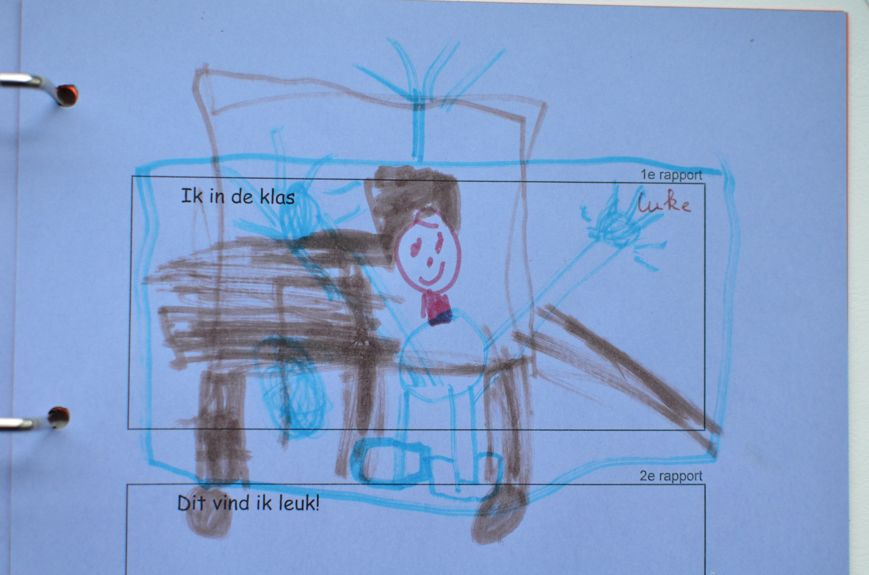
De lolbroek

Slide 6
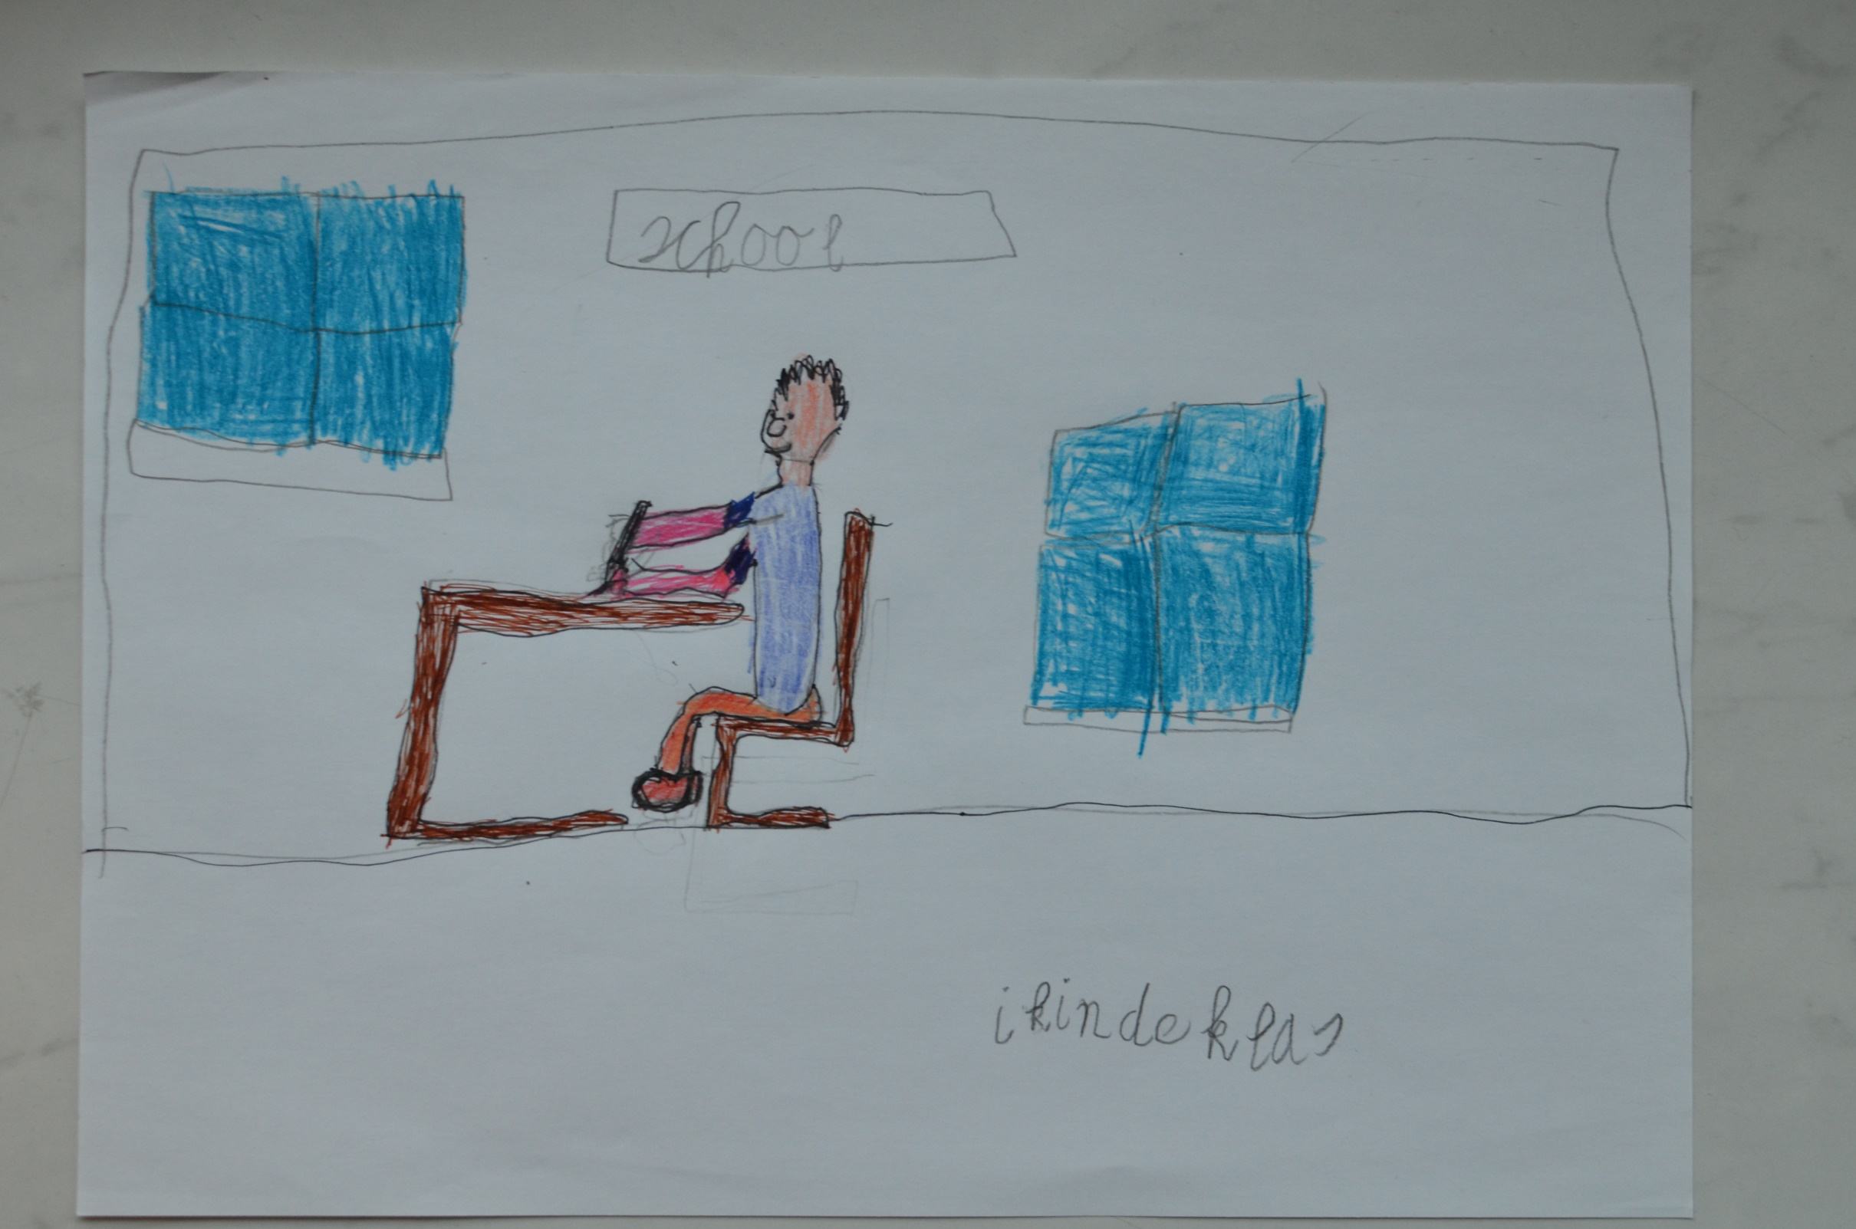
De lolbroek

Slide 7
Knappe Kleuters…. Signaleer ze

Slide 8
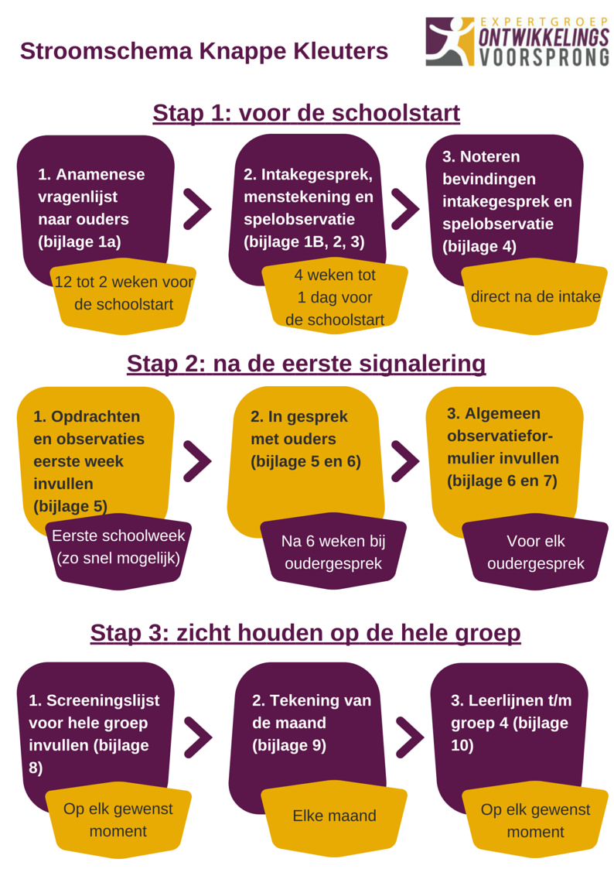
Theorie, Praktijk en Verdieping

Slide 9
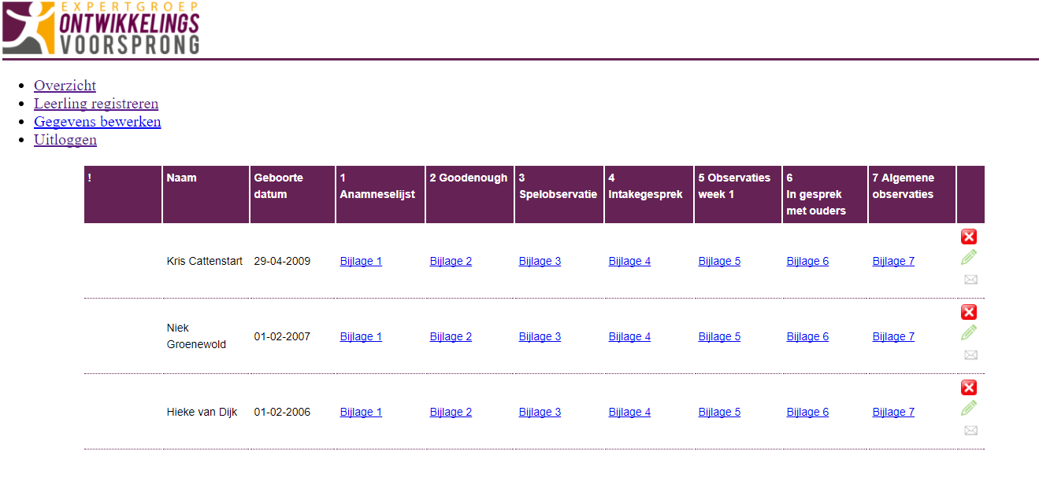
Knappe Kleuters Digitaal

Slide 10
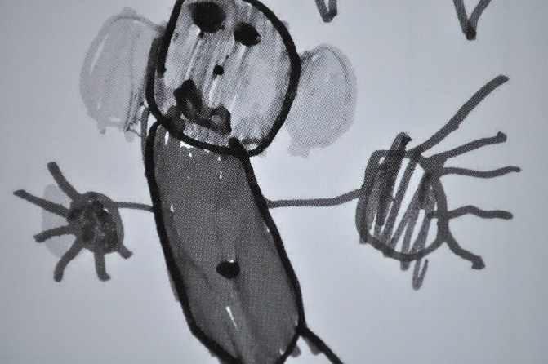
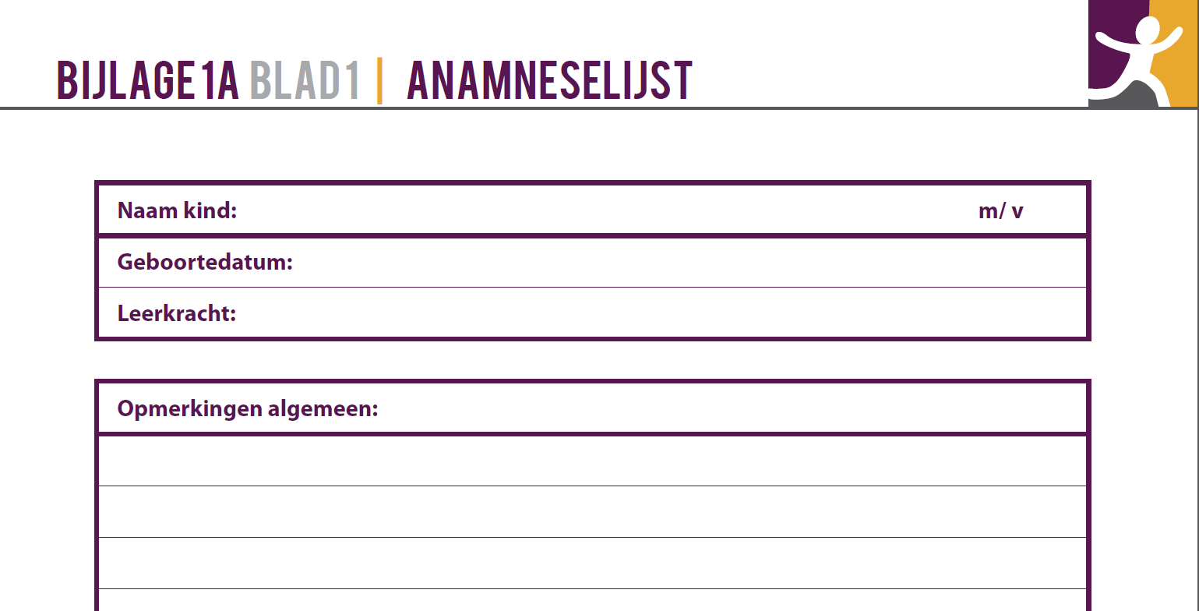
De intake
Bijlage 1a: Anamnese
Bijlage 1b: Interpretatie anamnese
Bijlage 2: Menstekening
Bijlage 3: Spelobservatie
Bijlage 4: Overzicht intake

Slide 11
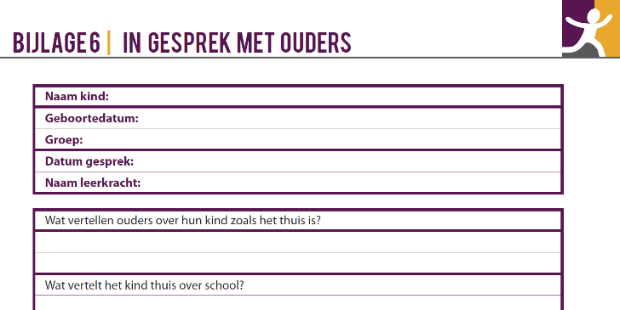
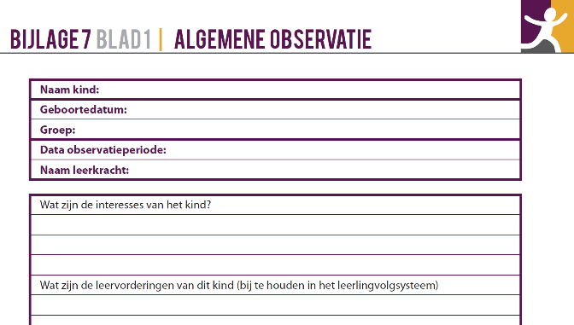
Volgen bij uitroepteken
Bijlage 5: Eerste week
Bijlage 6: Gesprek ouder
Bijlage 7: Algemene observaties
Bijlage 8: Screening
Bijlage 9: Tekening vd maand
Bijlage 10: Leerlijnen

Slide 12
Verdieping: voor diegene die meer wil

Slide 13
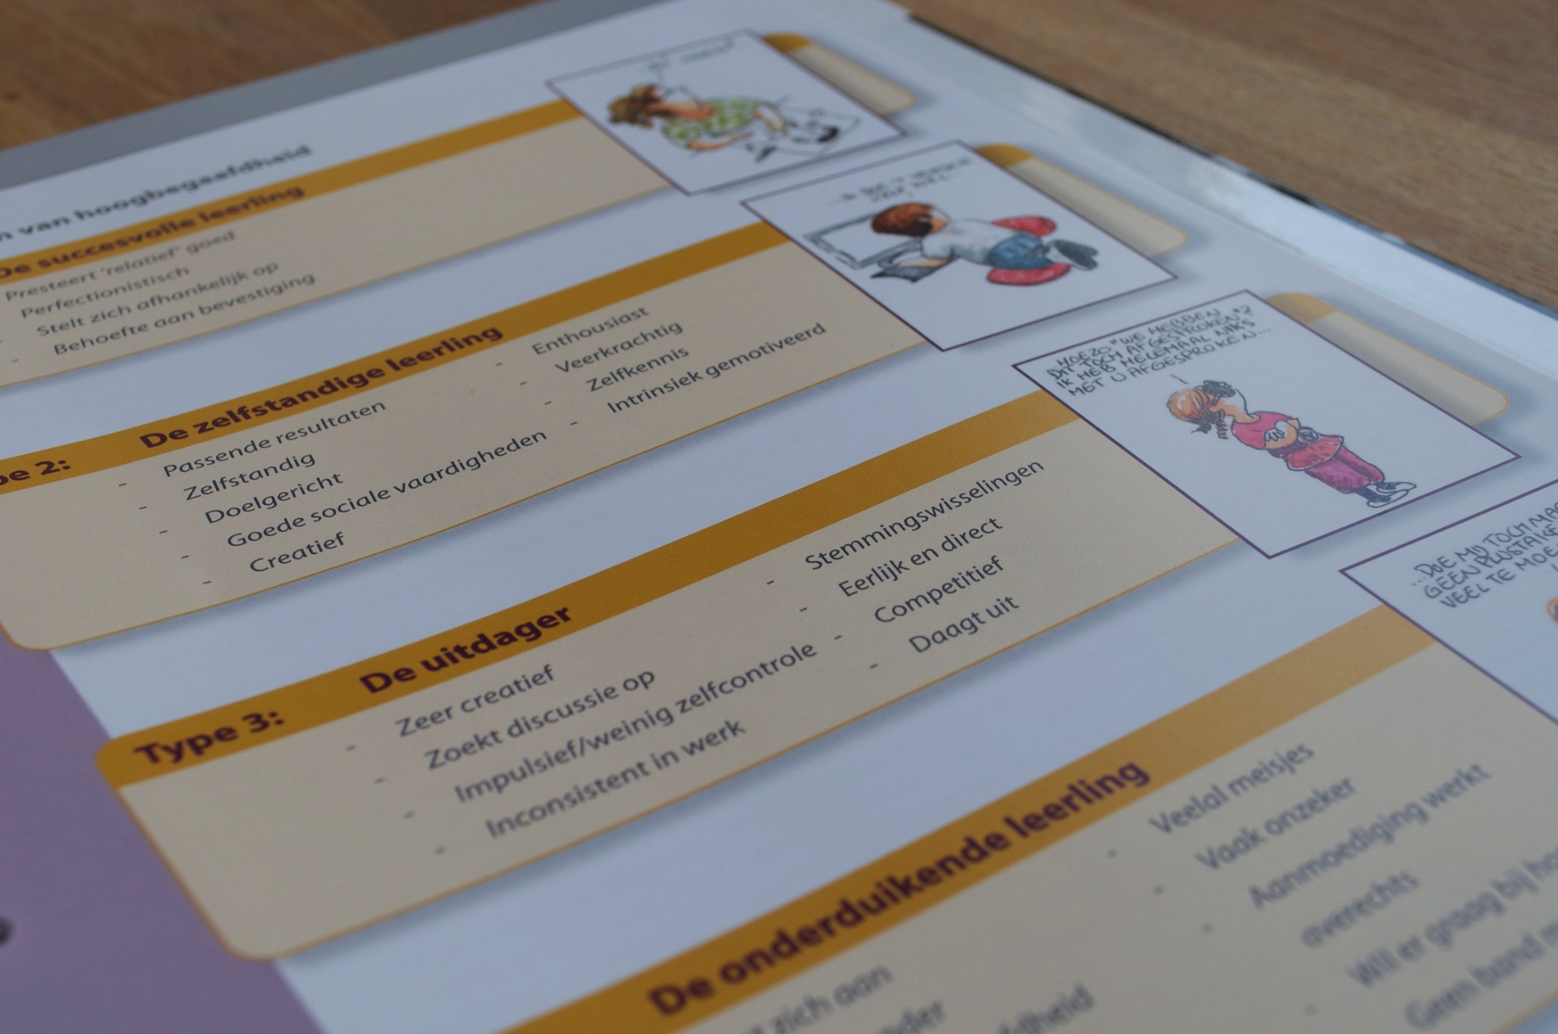
Types hoogbegaafde kinderen

Slide 14
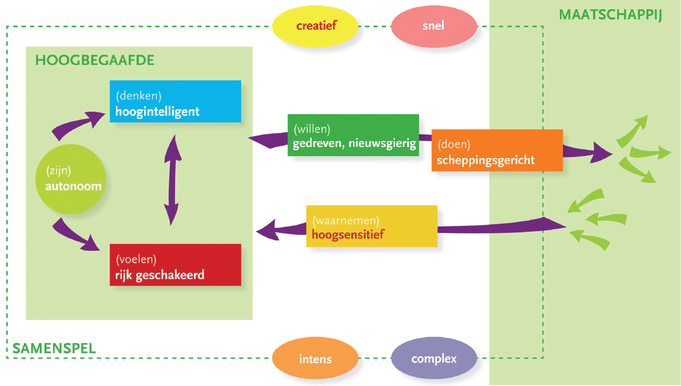
Delphimodel: het kind in zijn geheel

Slide 15
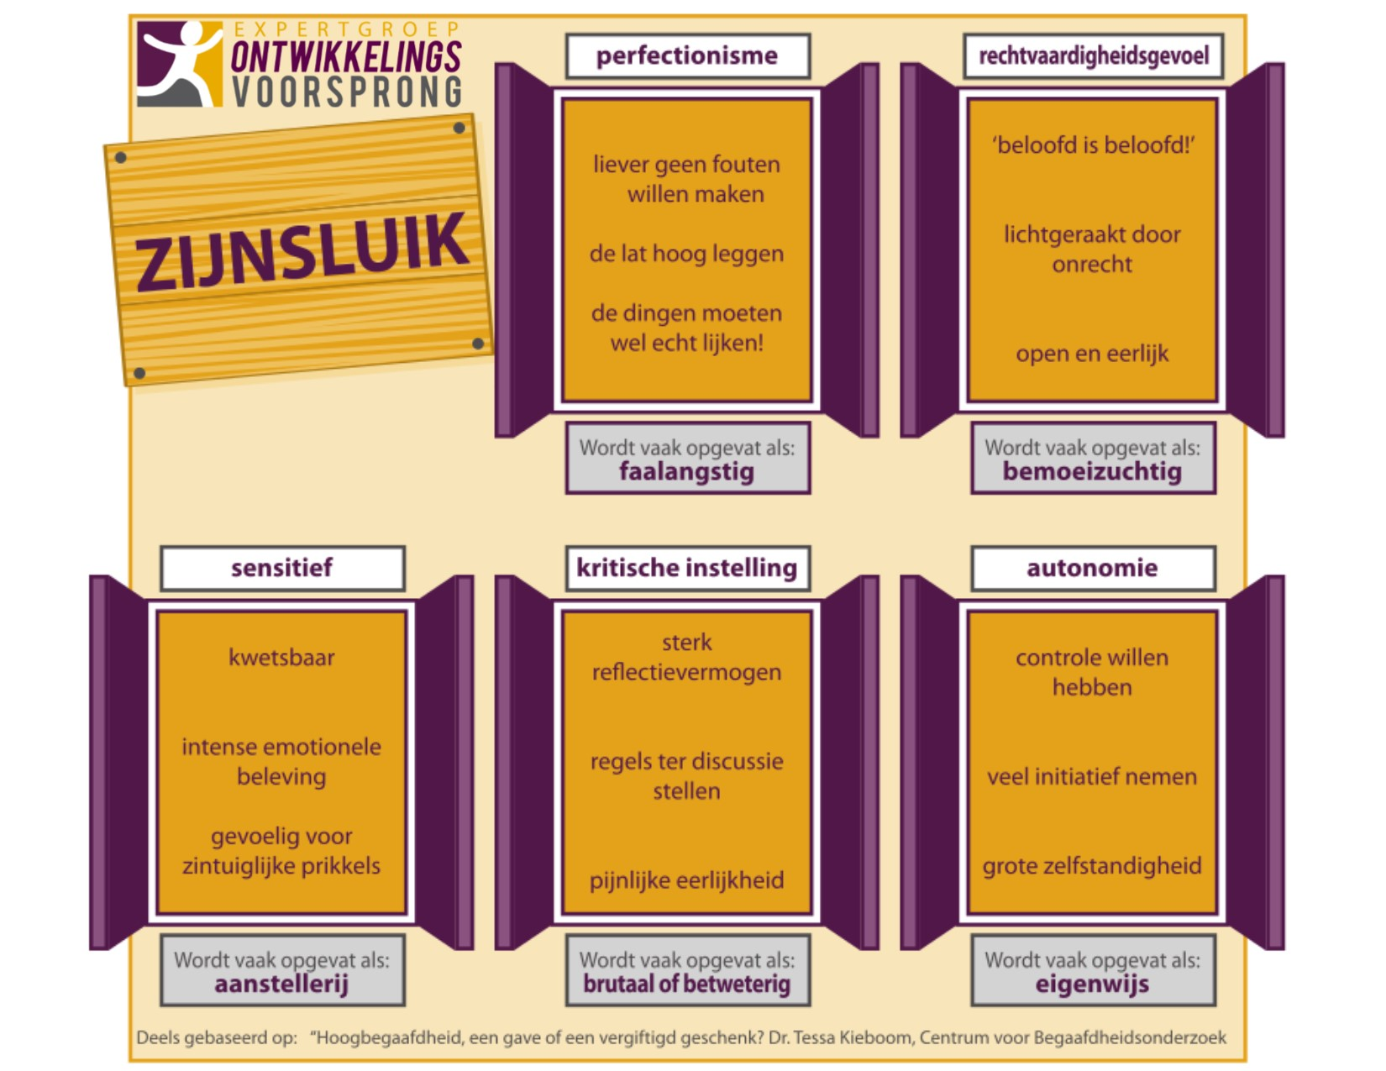
Zijnsluik, Tessa Kieboom + Expertgroep

Slide 16
De leertrap

Slide 17
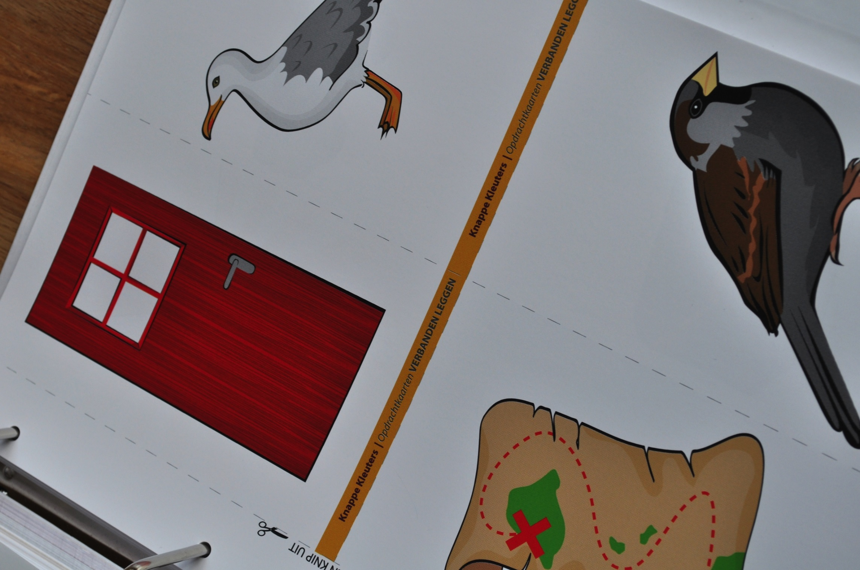
Materialen voor spelobservaties

Slide 18
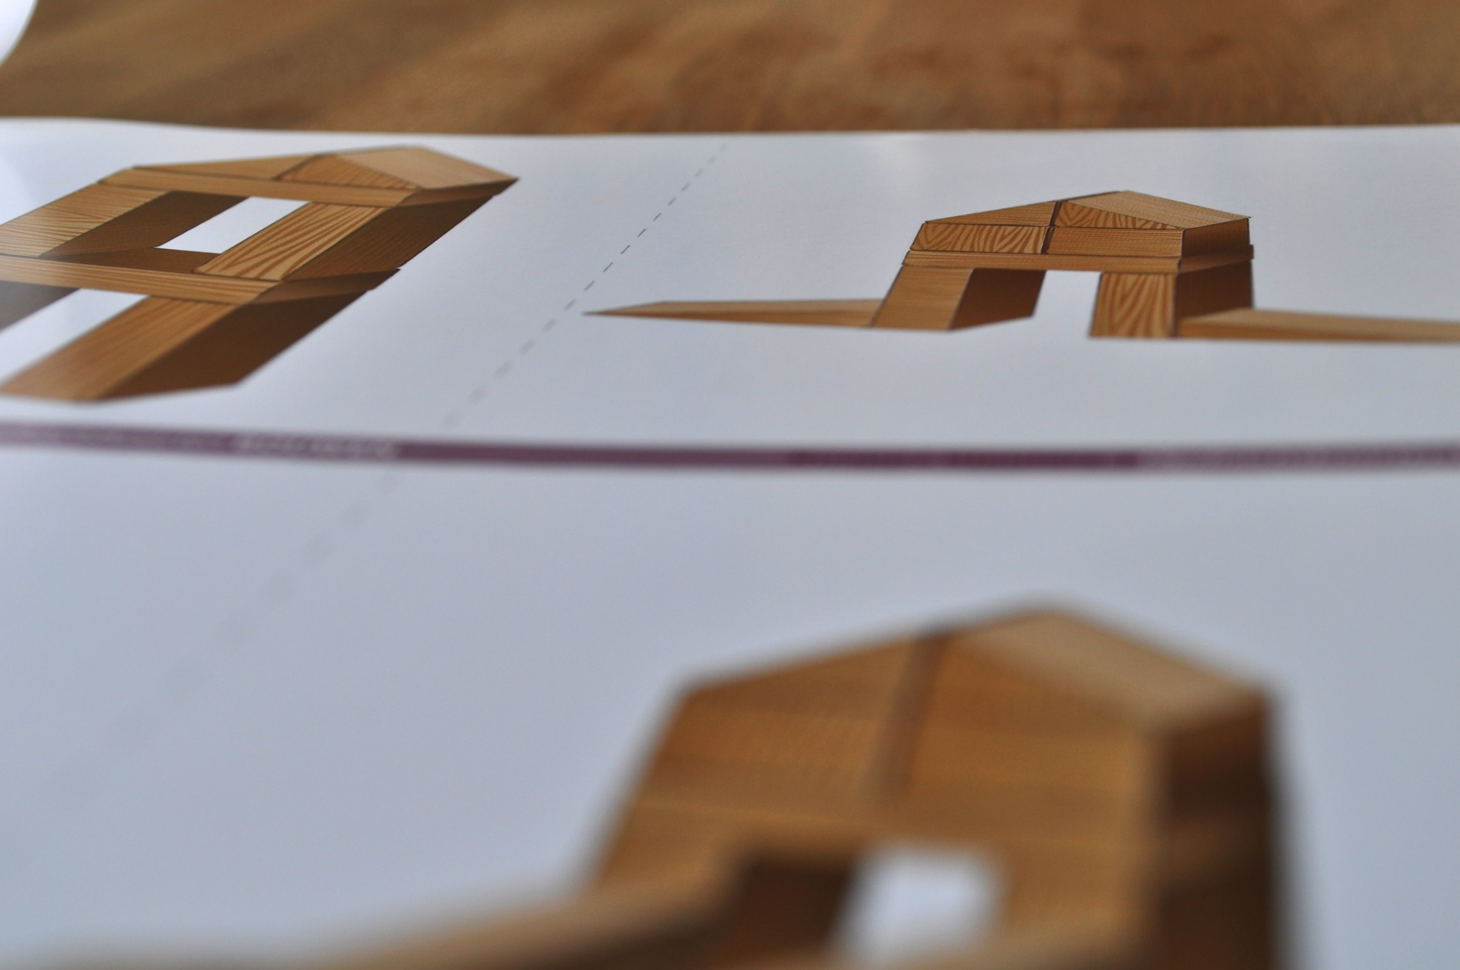
Ruimtelijk inzicht

Slide 19
www.expertgroepontwikkelingsvoorsprong.nl

